Slide 1
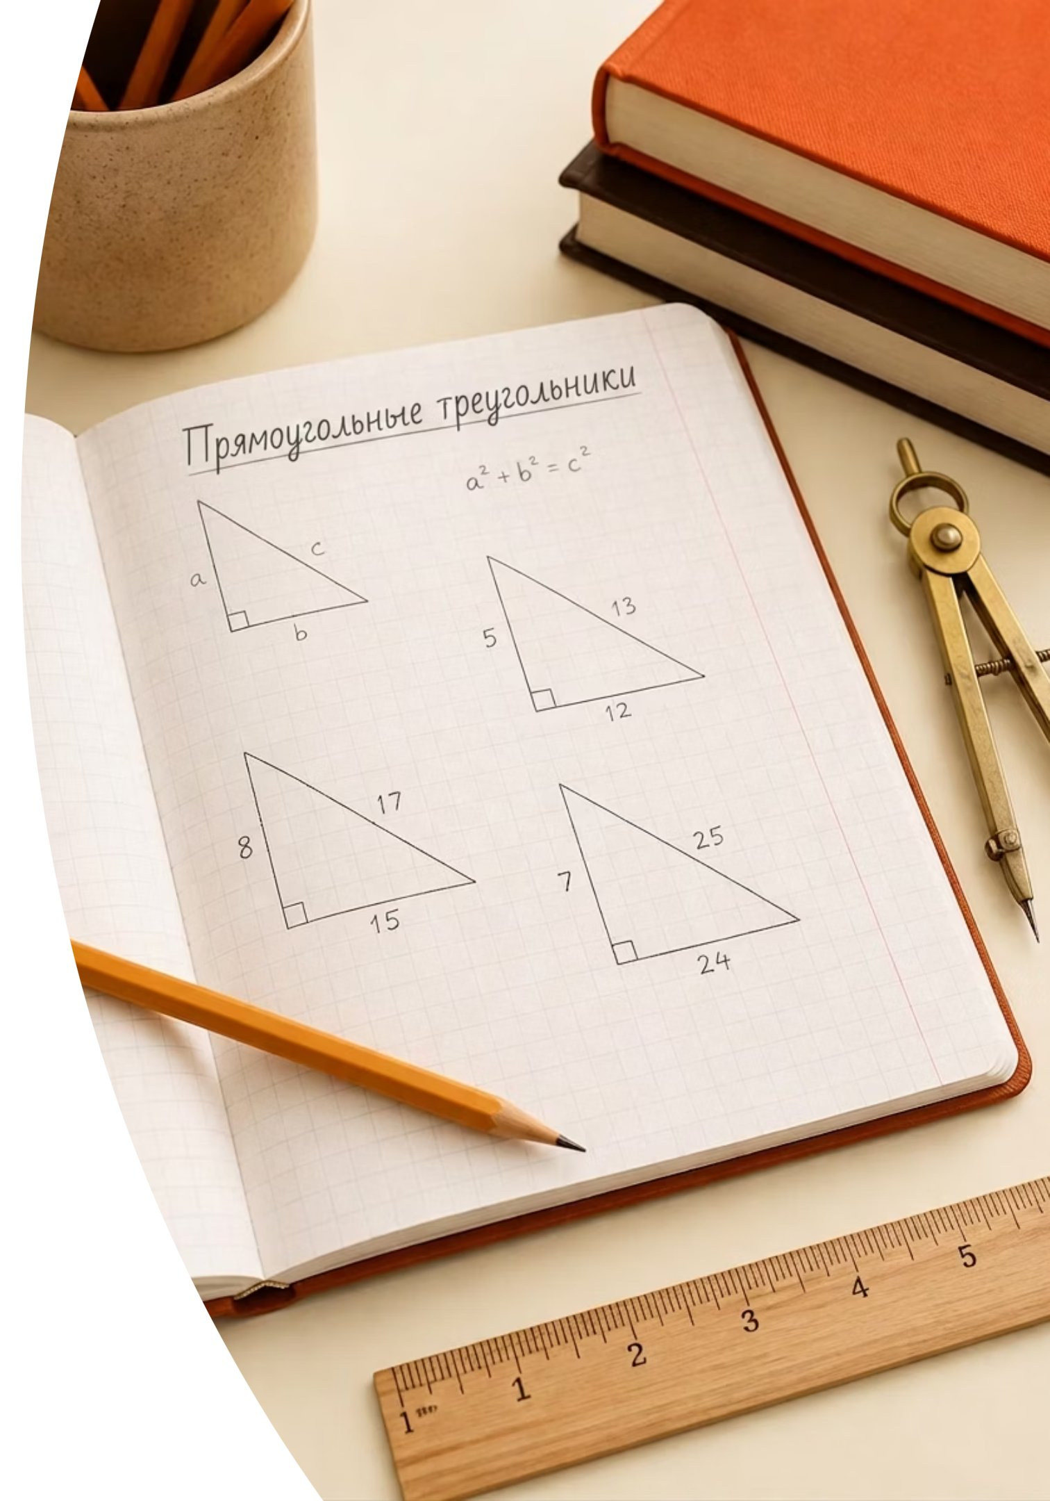
Теорема Пифагора и вещественные числа
Математика 8 класс — Основы геометрии и алгебры

Slide 2

Математика (Средняя школа)
Зачем нужна теорема Пифагора?
Величайшее открытие в истории геометрии
Теорема Пифагора — одна из самых известных и часто используемых теорем в мире. Без нее немыслимы современные технологии:
🏗️ Строительство
🛰️ Навигация
Строители используют соотношение сторон, чтобы стены домов сходились строго под углом 90 градусов.
Системы GPS рассчитывают точное расстояние между вашим телефоном и спутниками с помощью этой формулы.
🎮 Картография и геймдев
Разработчики игр используют её для программирования движения персонажей по диагонали.
2

Slide 3



Математика (Средняя школа)
Цели сегодняшнего урока
Чему мы научимся
Сегодня мы сделаем геометрию инструментом для точных расчетов:
1
Прямоугольный треугольник
Изучим его стороны (катеты и гипотенузу).
2
Теорема Пифагора
Выучим формулу и научимся находить любую неизвестную сторону.
3
Вещественные числа
Поймем, откуда берутся иррациональные числа и квадратные корни.
Применение на практике
4
Научимся находить расстояние между точками на координатной плоскости.
3

Slide 4
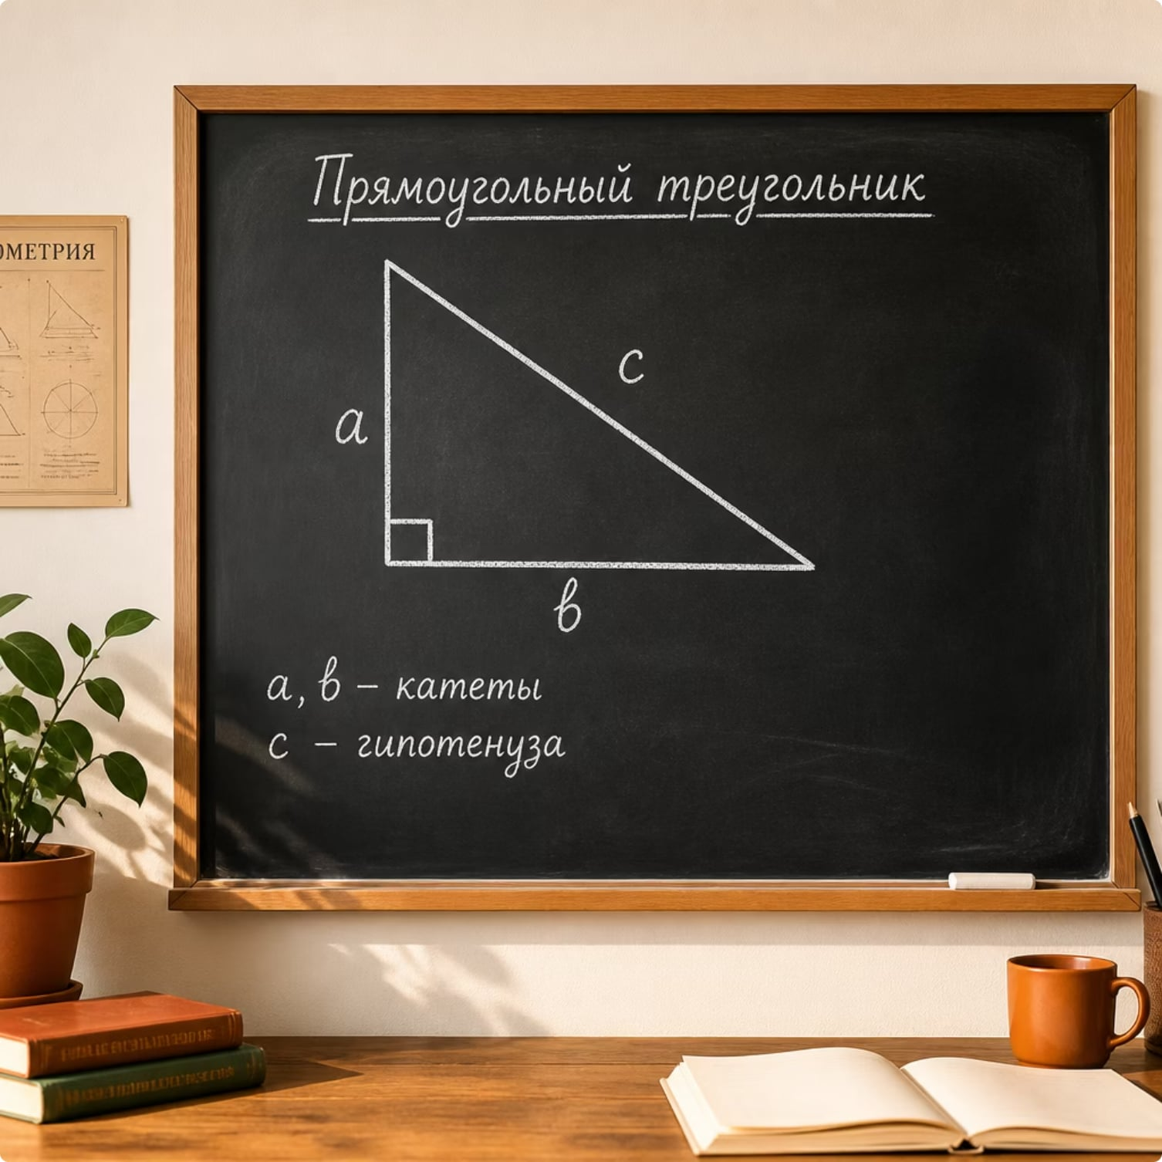


Математика (Средняя школа)
Прямоугольный треугольник
Катеты и гипотенуза
Прямоугольный треугольник — это треугольник, у которого один из углов равен 90 градусов (прямой угол). Его стороны имеют особые названия:
Катеты (a и b)
Две стороны, которые образуют прямой угол. Они перпендикулярны друг другу.
Гипотенуза (c)
Сторона, лежащая напротив прямого угла. Гипотенуза — всегда самая длинная сторона в прямоугольном треугольнике.
4

Slide 5
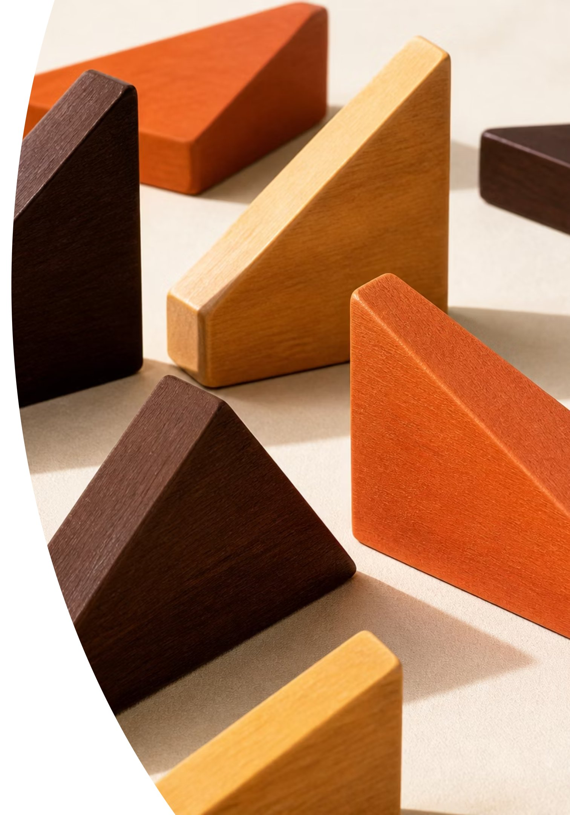

Математика (Средняя школа)
Визуализация сторон треугольника
Наглядное сравнение
Давай зафиксируем образ прямоугольного треугольника:
Катеты могут быть разной длины, но они всегда сходятся в углу в форме буквы «Г».
Гипотенуза соединяет их концы по диагонали.
Запомни: гипотенуза ВСЕГДА длиннее любого из катетов в отдельности.
5

Slide 6

Математика (Средняя школа)
Теорема Пифагора
Формула взаимосвязи сторон
Теорема Пифагора связывает длины катетов и гипотенузы прямоугольного треугольника простым уравнением:
Главная формула
a² + b² = c²
Формулировка
В прямоугольном треугольнике квадрат длины гипотенузы равен сумме квадратов длин катетов.
Вывод
Если мы знаем длины любых двух сторон, мы всегда можем вычислить третью сторону.
Квадрат гипотенузы равен сумме квадратов катетов
6

Slide 7
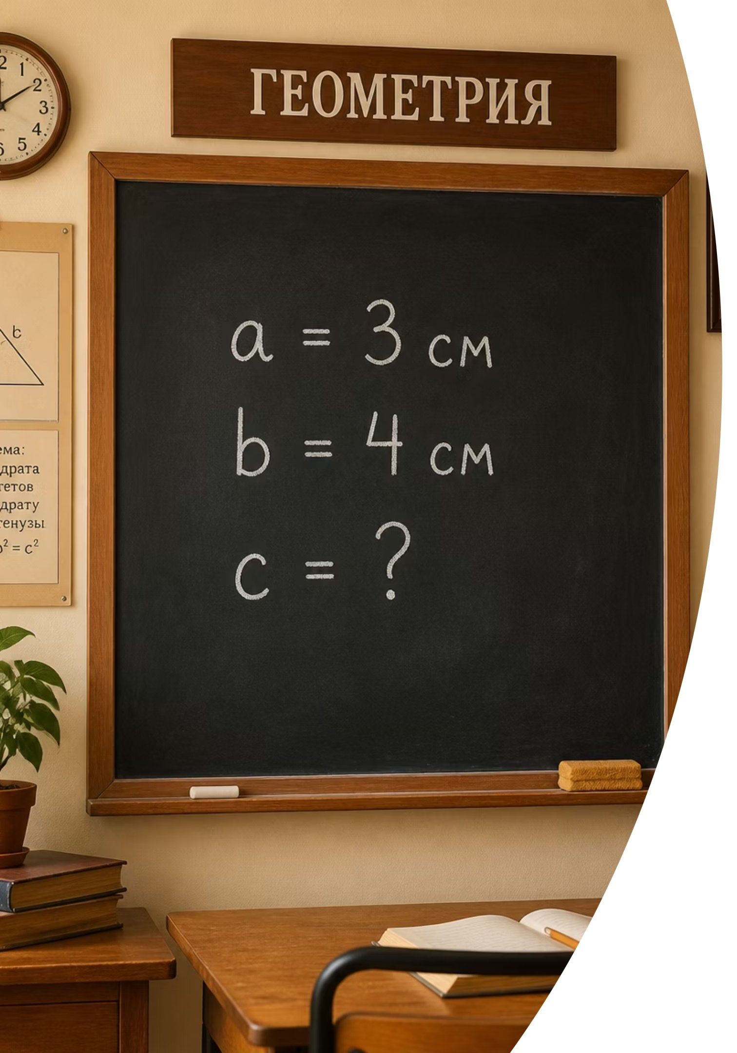

Математика (Средняя школа)
Разбор задачи: Находим гипотенузу
Постановка вопроса
Давай решим первую задачу вместе с классом:
📋 Дано
Прямоугольный треугольник имеет катеты a = 3 см и b = 4 см.
❓ Вопрос
Найди длину гипотенузы c.
🤔 Вопрос к классу
Какое уравнение нам нужно составить по теореме Пифагора?
🤔 Вопрос к классу
Как избавиться от квадрата числа c² в конце вычислений?
Решение задачи — на следующем слайде!
7

Slide 8
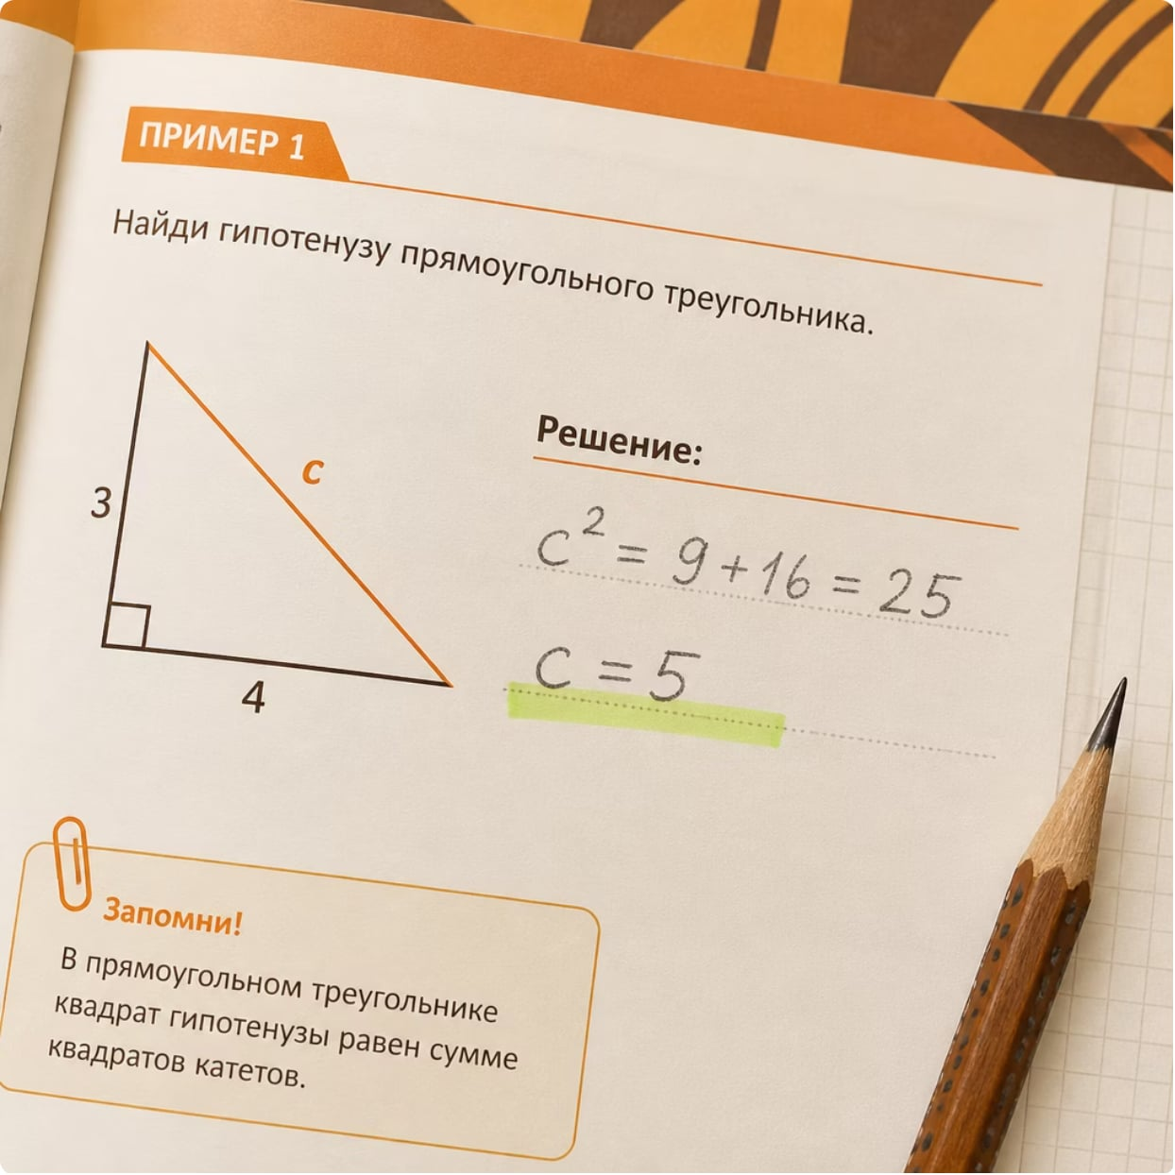

Математика (Средняя школа)
Разбор задачи: Находим гипотенузу (Решение)
Пошаговый разбор и ответ
Вот как выглядит вычисление гипотенузы:
01
Запишем формулу
c² = a² + b²
02
Подставим числа
c² = 3² + 4² = 9 + 16 = 25
03
Извлечем квадратный корень
c = √25 → c = 5 см
Ответ: 5 см. Такой треугольник со сторонами 3-4-5 называется Египетским.
8

Slide 9
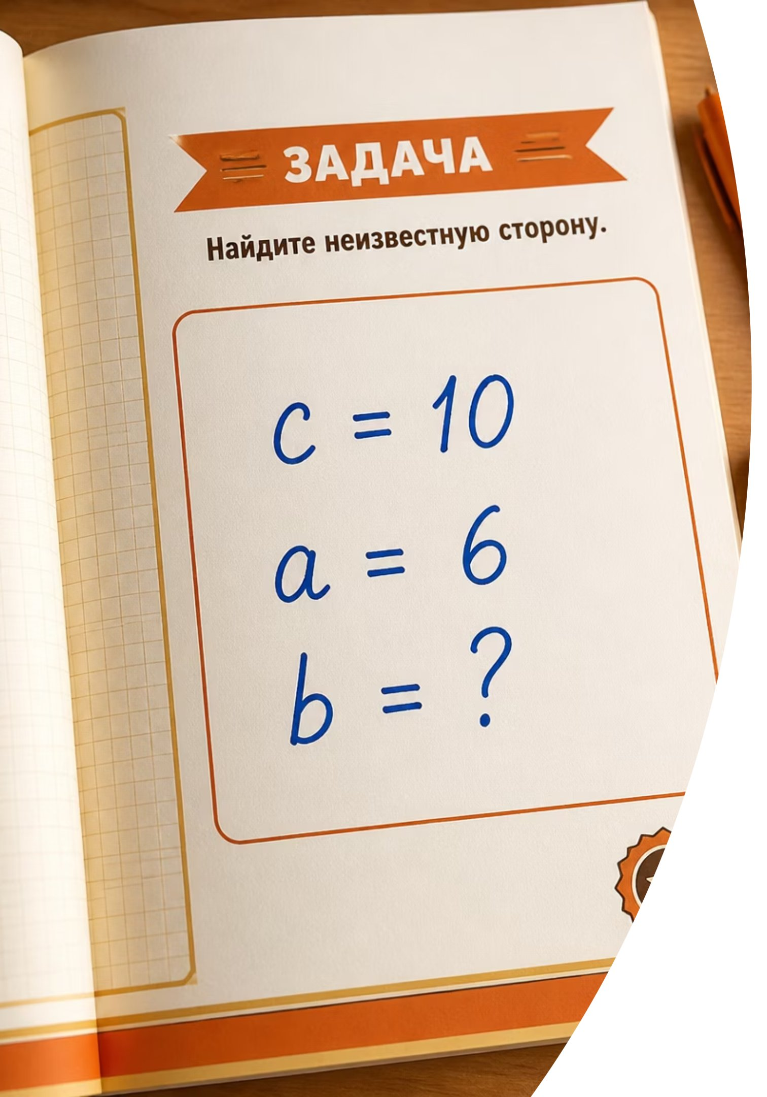

Математика (Средняя школа)
Разбор задачи: Находим катет
Постановка вопроса
Что делать, если нам известна гипотенуза и один из катетов, а нужно найти второй катет?
📋 Дано
Гипотенуза c = 10 см, катет a = 6 см.
❓ Вопрос
Найди длину катета b.
🤔 Вопрос к классу
Как выразить квадрат катета b² из формулы a² + b² = c²?
🤔 Вопрос к классу
Какое арифметическое действие нужно выполнить — сложение или вычитание?
Давайте проверим решение на следующем слайде!
9

Slide 10
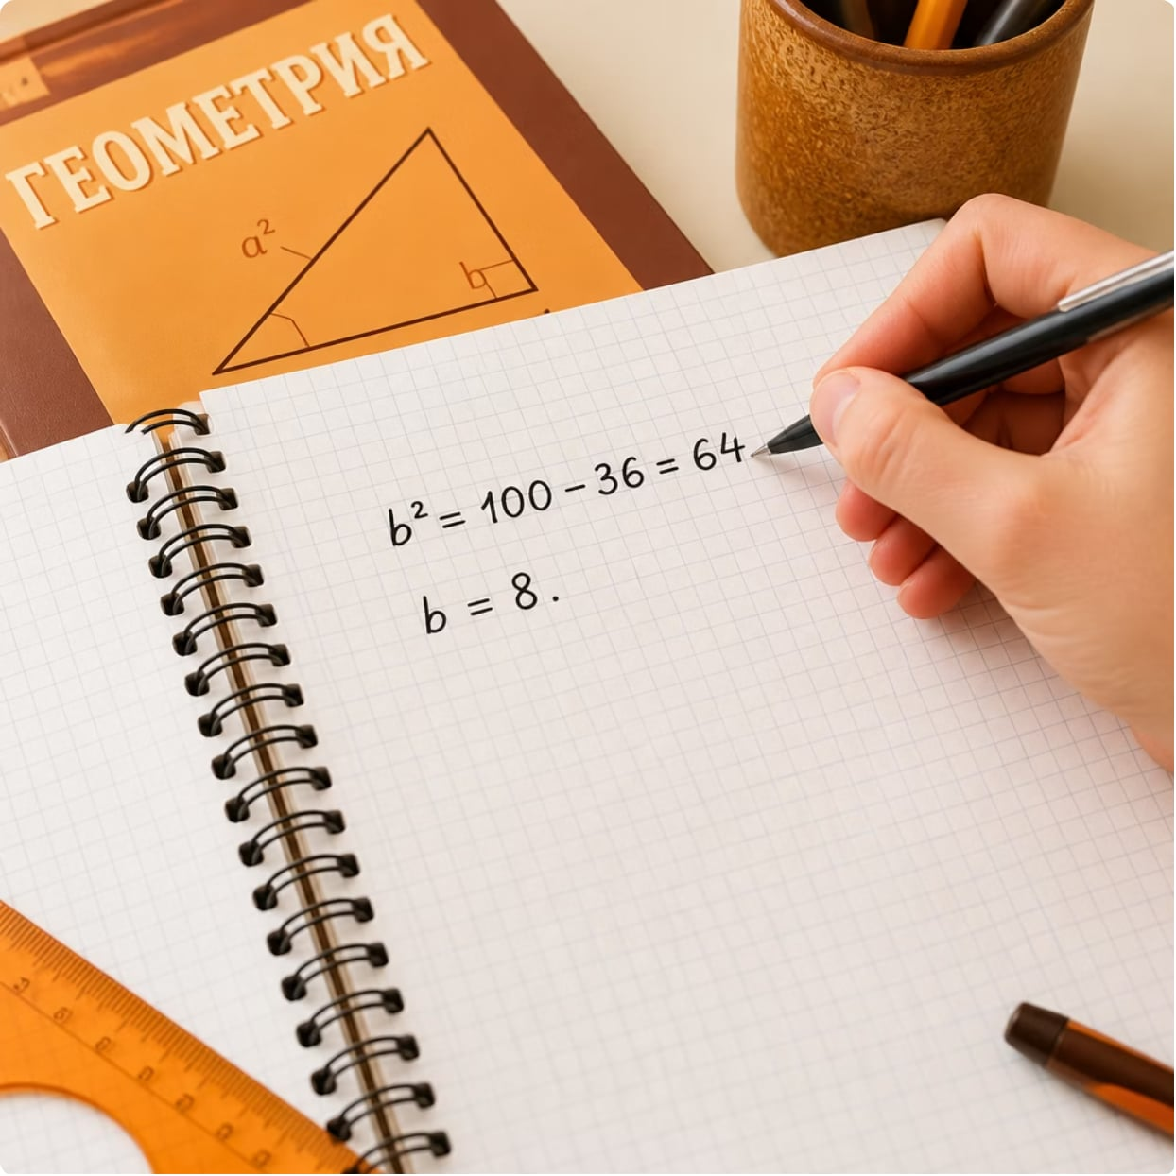
Математика (Средняя школа)
Разбор задачи: Находим катет (Решение)
Пошаговый разбор и ответ
Выражаем неизвестный катет и находим его длину:
01
Выразим b² из теоремы Пифагора
b² = c² − a²
02
Подставим известные значения
b² = 10² − 6² = 100 − 36 = 64
03
Извлечем корень
b = √64 → b = 8 см
Ответ: 8 см.
10

Slide 11
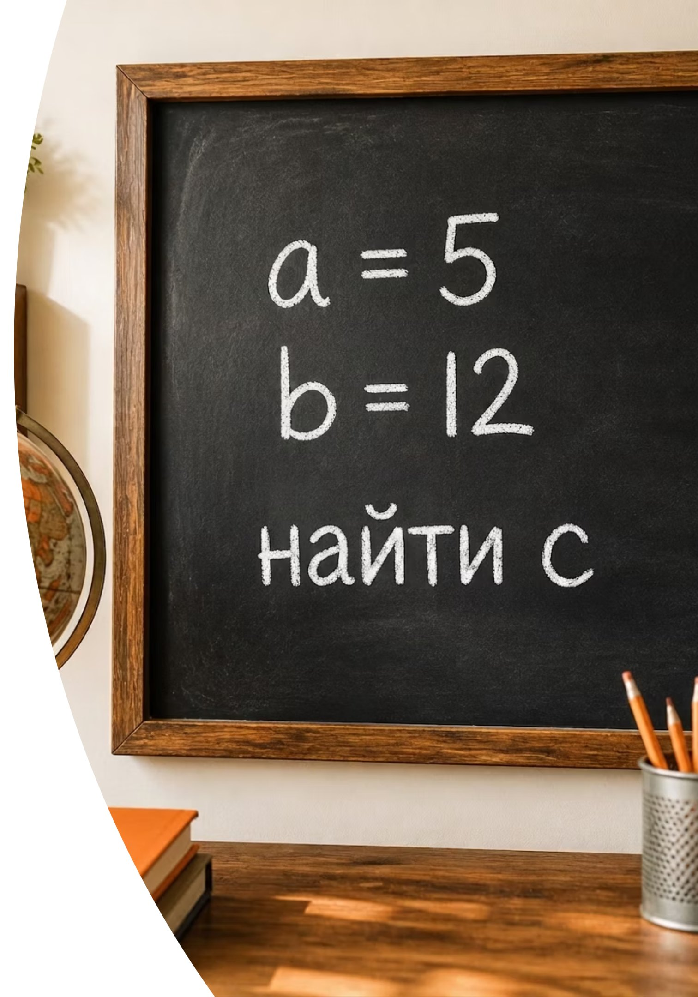
Математика (Средняя школа)
Практикум: Попробуй сам!
Задание «Вычисли гипотенузу»
Попробуй применить теорему Пифагора самостоятельно:
📝 Твоё задание
📐 Катеты равны
Найди длину гипотенузы c прямоугольного треугольника.
a = 5 см и b = 12 см
💡 Подсказка
Возведи оба числа в квадрат, сложи их и найди корень из полученной суммы.
11

Slide 12

Математика (Средняя школа)
Решение практикума: Проверим ответ
Пошаговый разбор самостоятельной работы
Проверим твои вычисления:
01
Запишем формулу
c² = a² + b²
02
Считаем квадраты
c² = 5² + 12² = 25 + 144 = 169
03
Извлекаем корень
c = √169 → c = 13 см
Результат: 13 см. Проверка: 25 + 144 = 169 (верно!). Ты отлично справился!
12

Slide 13
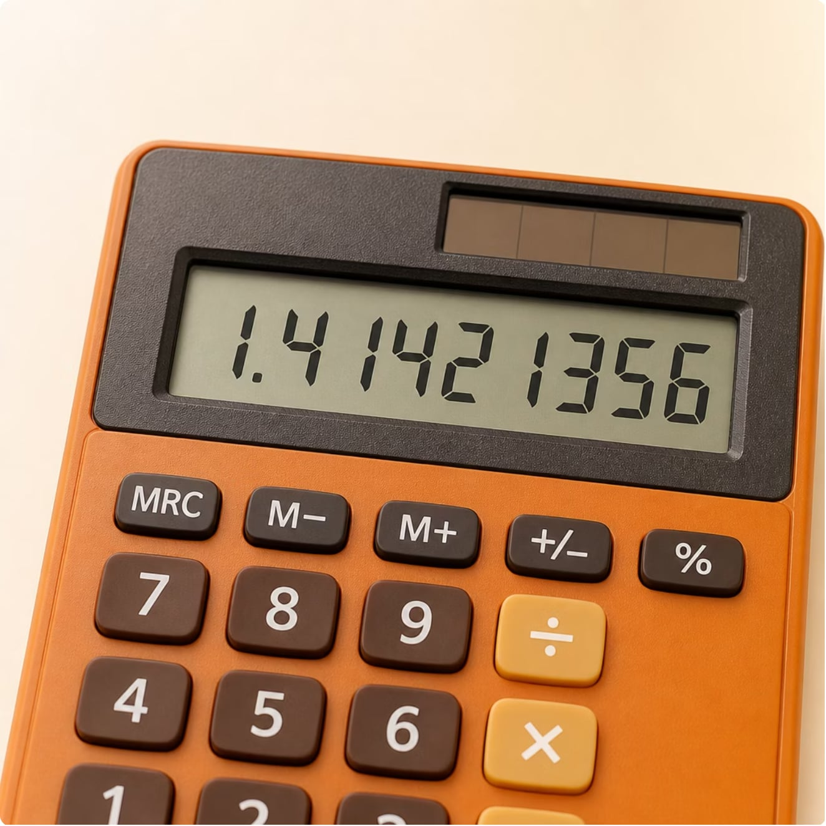



Математика (Средняя школа)
Вещественные числа и корни
Числа, которые не всегда целые
В теореме Пифагора мы часто извлекаем квадратные корни. При этом не всегда получаются красивые целые числа (как 5 или 8):
Рациональные числа
Числа, которые можно представить в виде обычной дроби (например, 2; 0.5; −3; 3/4).
Иррациональные числа
Числа, которые нельзя записать в виде простой дроби (например, √2, √3, число π). Это бесконечные непериодические дроби.
Вещественные (действительные) числа
Все рациональные и иррациональные числа вместе взятые.
13

Slide 14
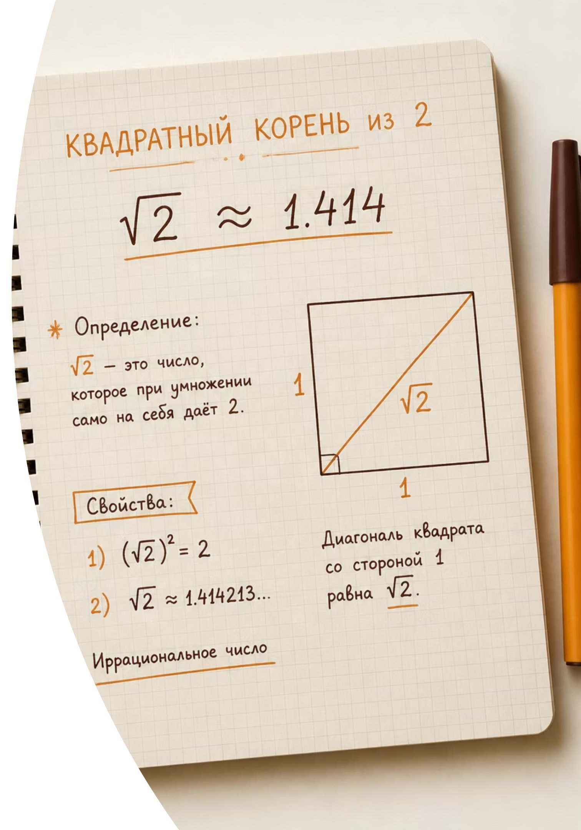
Математика (Средняя школа)
Квадратный корень из неквадратных чисел
Когда корень бесконечен
Давай посмотрим, что происходит, когда мы извлекаем корень из числа, которое не является полным квадратом:
Возьмем √2 (квадратный корень из двух).
Не существует целого числа, квадрат которого равен 2.
С помощью калькулятора мы получаем: √2 = 1.41421356...
Это число иррациональное. В геометрии мы часто оставляем его прямо в виде знака корня, чтобы не терять точность: например, длина стороны равна √2 см.
14

Slide 15
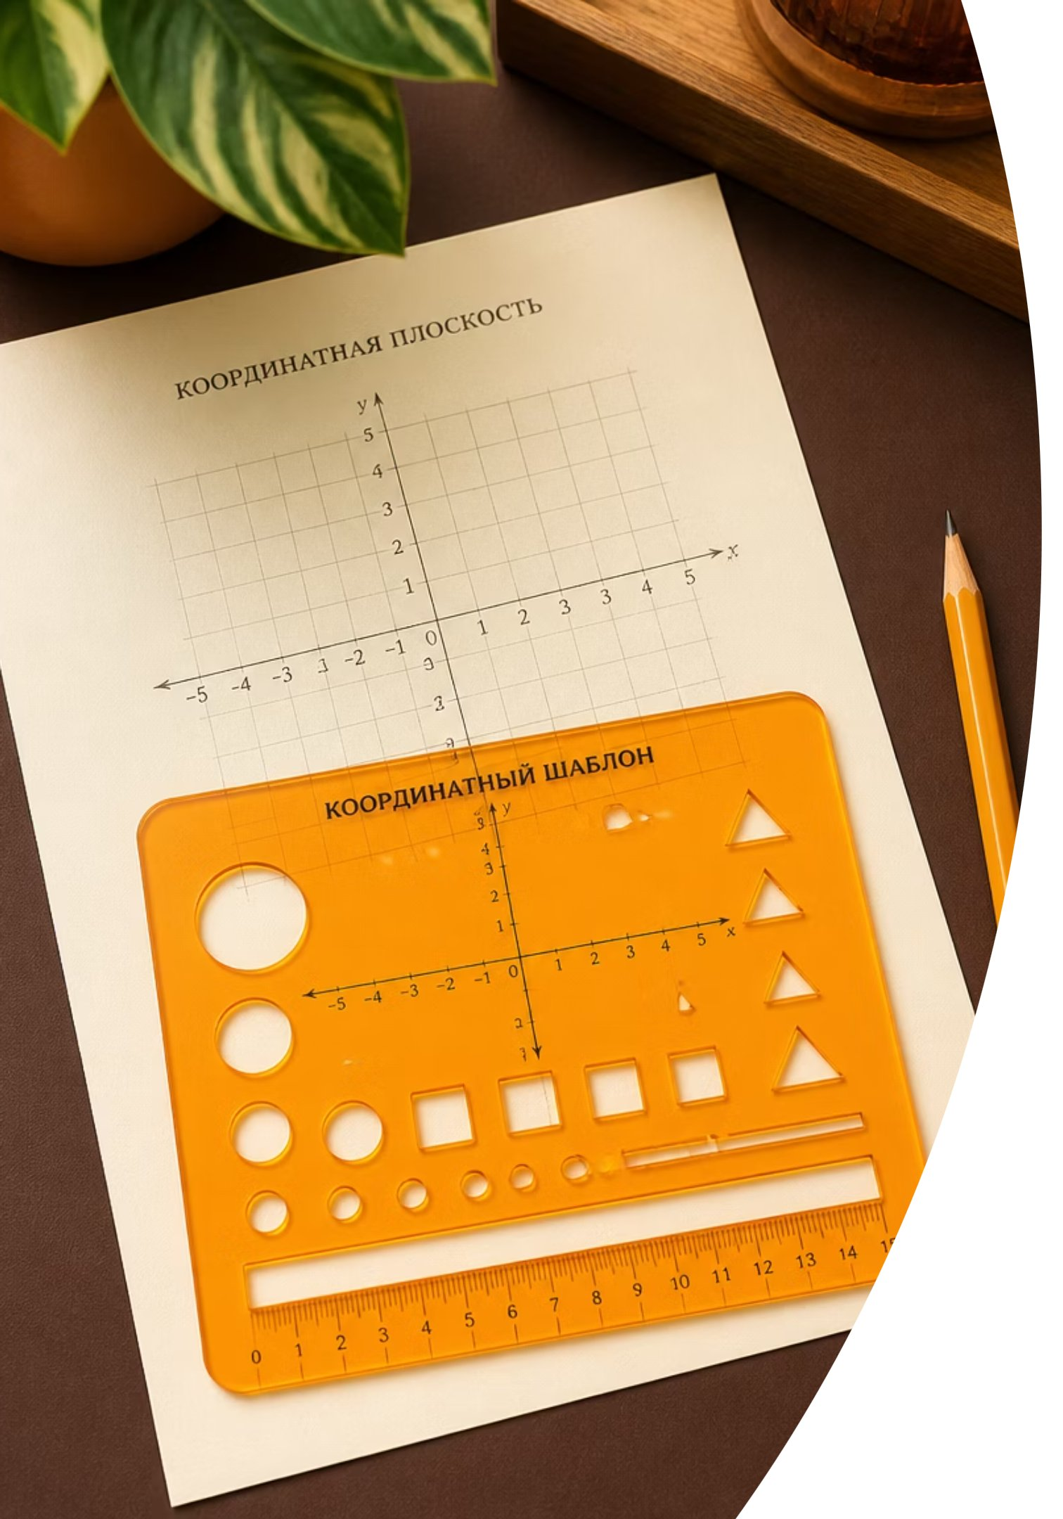

Математика (Средняя школа)
Разбор задачи: Приближенное вычисление корней
Постановка вопроса
Как оценить размер иррационального числа без калькулятора?
📋 Задача
🤔 Вопрос к классу
Между какими целыми числами на числовой оси лежит число √7?
Какие ближайшие точные квадраты окружают число 7?
🤔 Вопрос к классу
Из каких чисел мы можем легко извлечь целые корни рядом с числом 7?
Давайте найдем границы для √7 на следующем слайде!
15

Slide 16
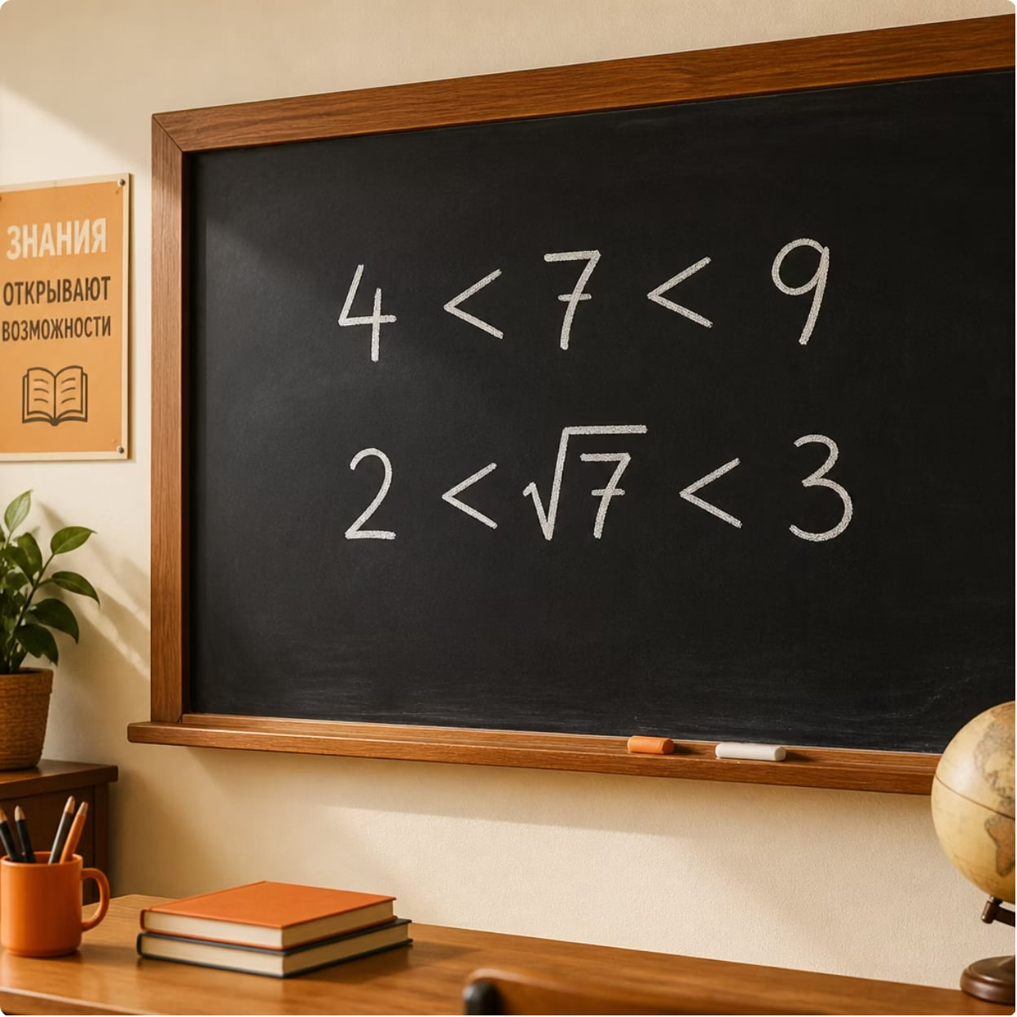

Математика (Средняя школа)
Разбор задачи: Приближенное вычисление корней (Решение)
Пошаговый разбор и ответ
Вот как можно оценить значение корня √7:
01
Найдем ближайшие полные квадраты
Это числа 4 (так как 2² = 4) и 9 (так как 3² = 9).
02
Запишем неравенство для числа 7
4 < 7 < 9
03
Извлечем квадратный корень из всех частей
√4 < √7 < √9 → 2 < √7 < 3
Ответ: Число √7 лежит на координатной прямой между целыми числами 2 и 3. Приблизительно √7 ≈ 2.6.
16

Slide 17
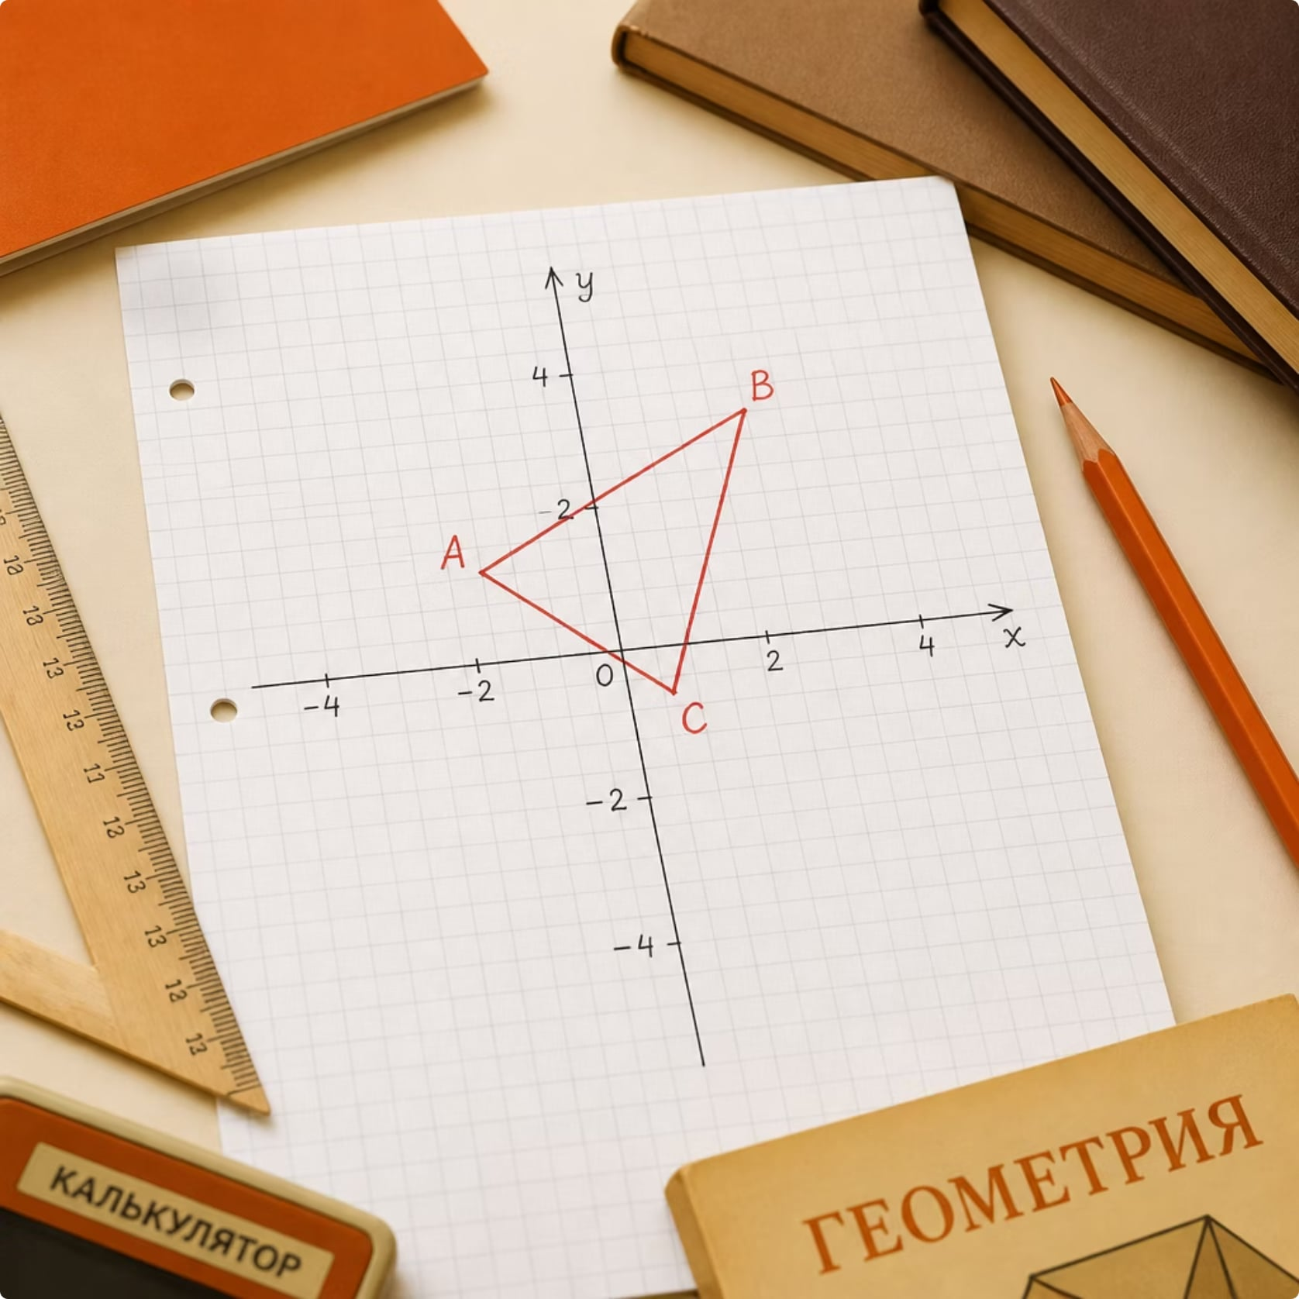

Математика (Средняя школа)
Координатная плоскость и расстояния
Применение геометрии в системе координат
Теорема Пифагора позволяет нам находить расстояние между любыми точками на координатной плоскости.
Каждой точке соответствует пара координат (x; y).
Если мы отметим две точки, то расстояние между ними по диагонали станет гипотенузой прямоугольного треугольника.
Катетами будут расстояния между координатами точек по оси X и оси Y.
17

Slide 18
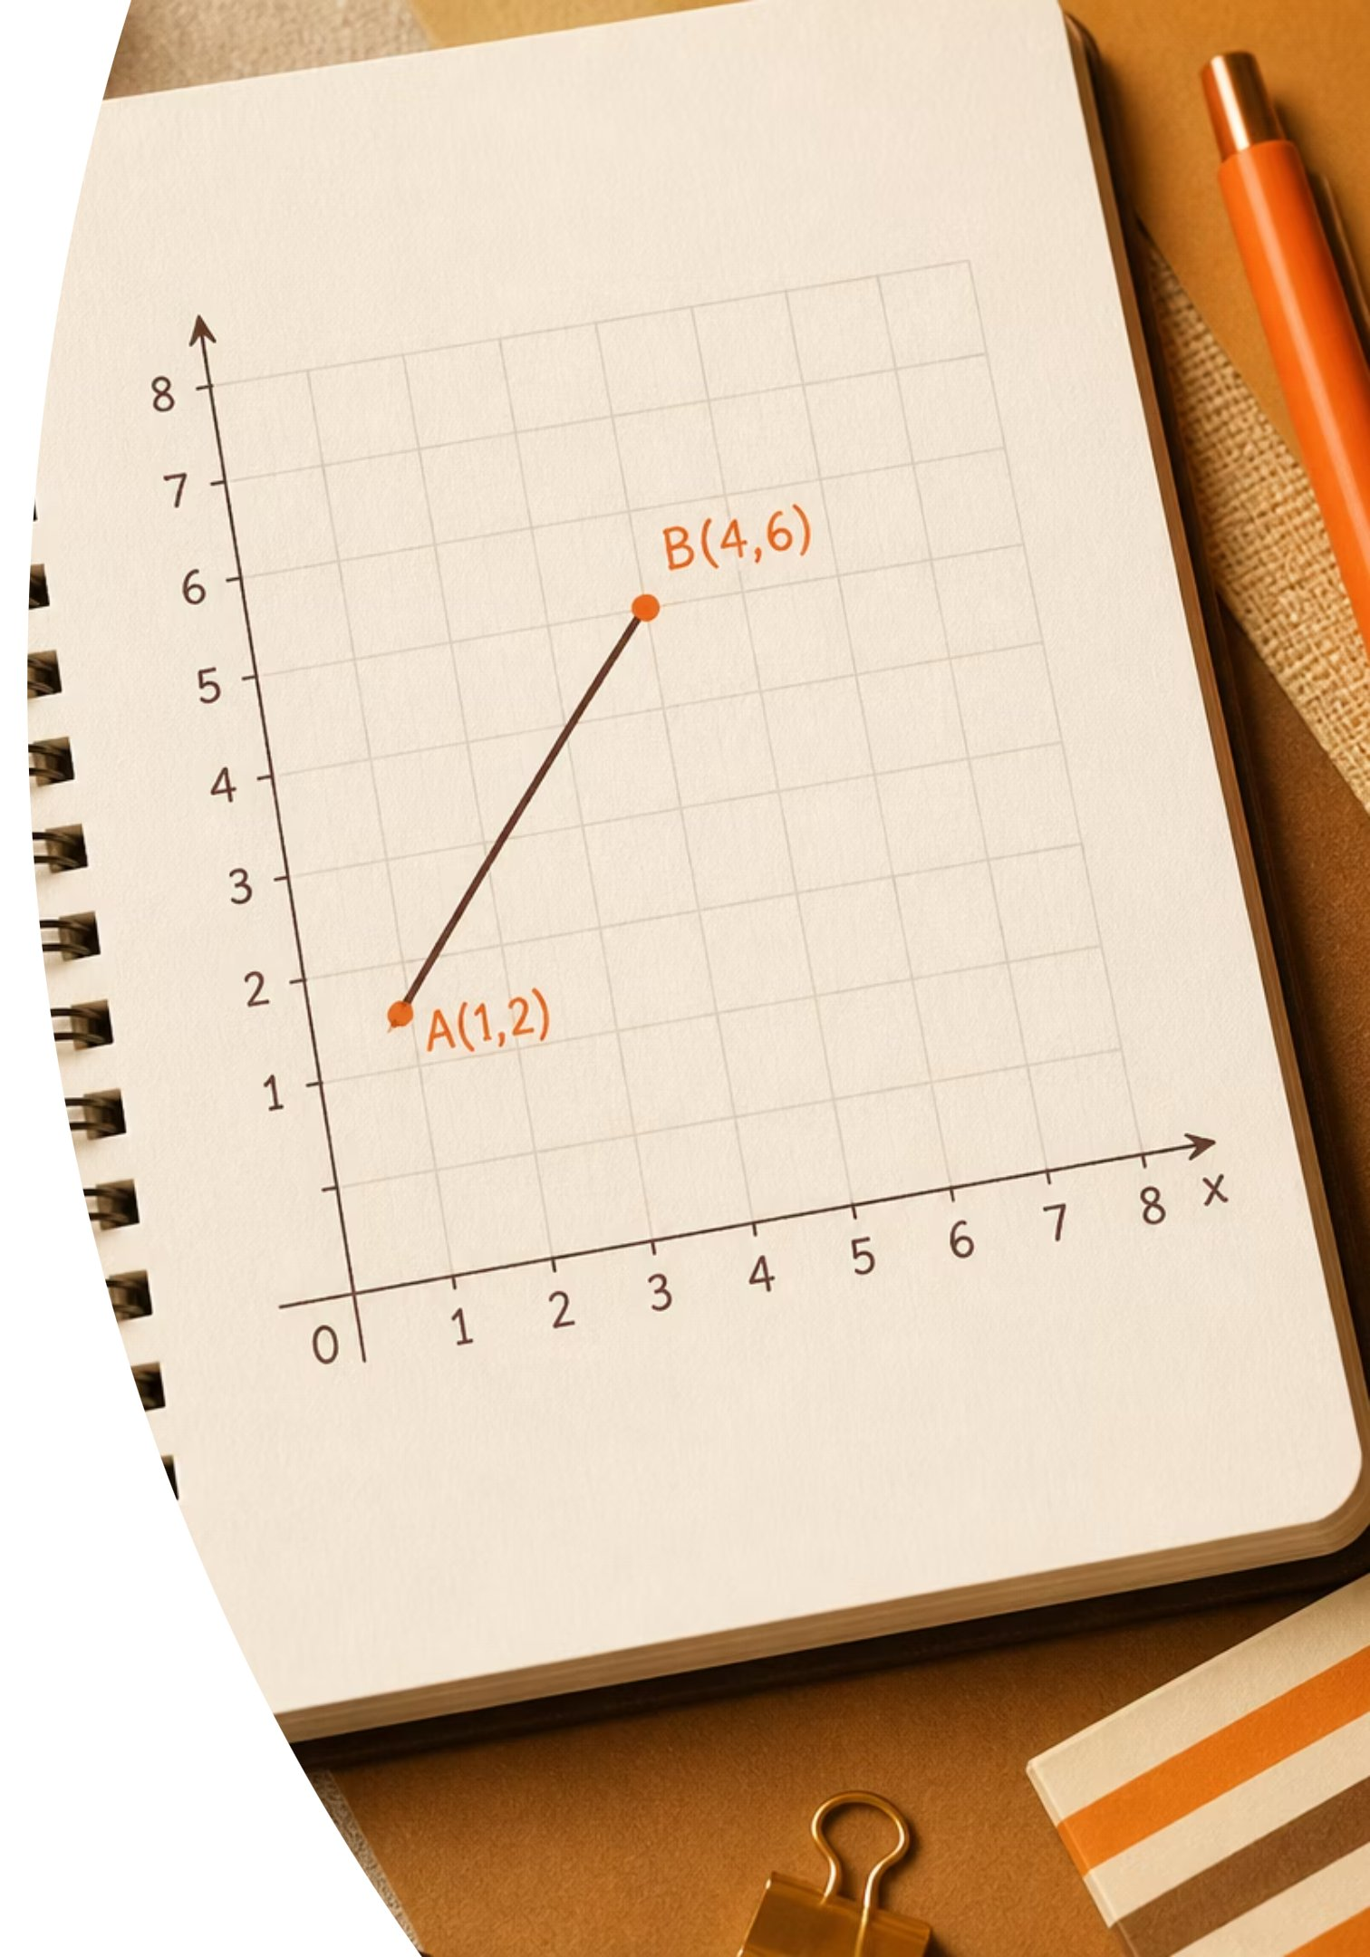
Математика (Средняя школа)
Разбор задачи: Расстояние между точками
Постановка вопроса
Найдем расстояние между двумя точками на плоскости:
📋 Дано
Точки A(1; 2) и B(4; 6).
❓ Вопрос
Найди расстояние (длину отрезка) AB.
🤔 Вопрос к классу
Как найти горизонтальное расстояние (катет dx) и вертикальное расстояние (катет dy) между точками?
🤔 Вопрос к классу
Какое уравнение Пифагора получится для стороны AB?
Давайте решим задачу на следующем слайде!
18

Slide 19
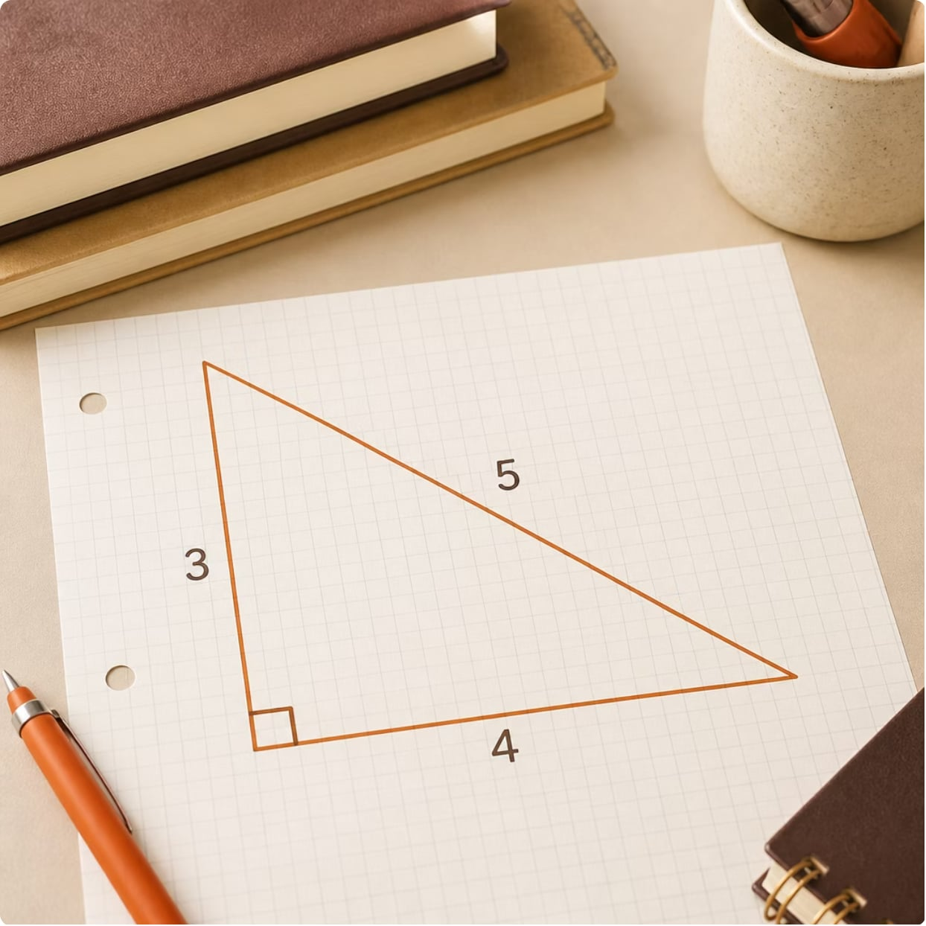
Математика (Средняя школа)
Разбор задачи: Расстояние между точками (Решение)
Пошаговый разбор и ответ
Вычисляем длину отрезка AB:
01
Найдем горизонтальный катет (разница по оси X)
dx = 4 − 1 = 3 единицы
02
Найдем вертикальный катет (разница по оси Y)
dy = 6 − 2 = 4 единицы
03
Применим теорему Пифагора для гипотенузы AB
AB² = dx² + dy² = 3² + 4² = 9 + 16 = 25 → AB = √25 = 5
Ответ: Расстояние между точками равно 5.
19

Slide 20
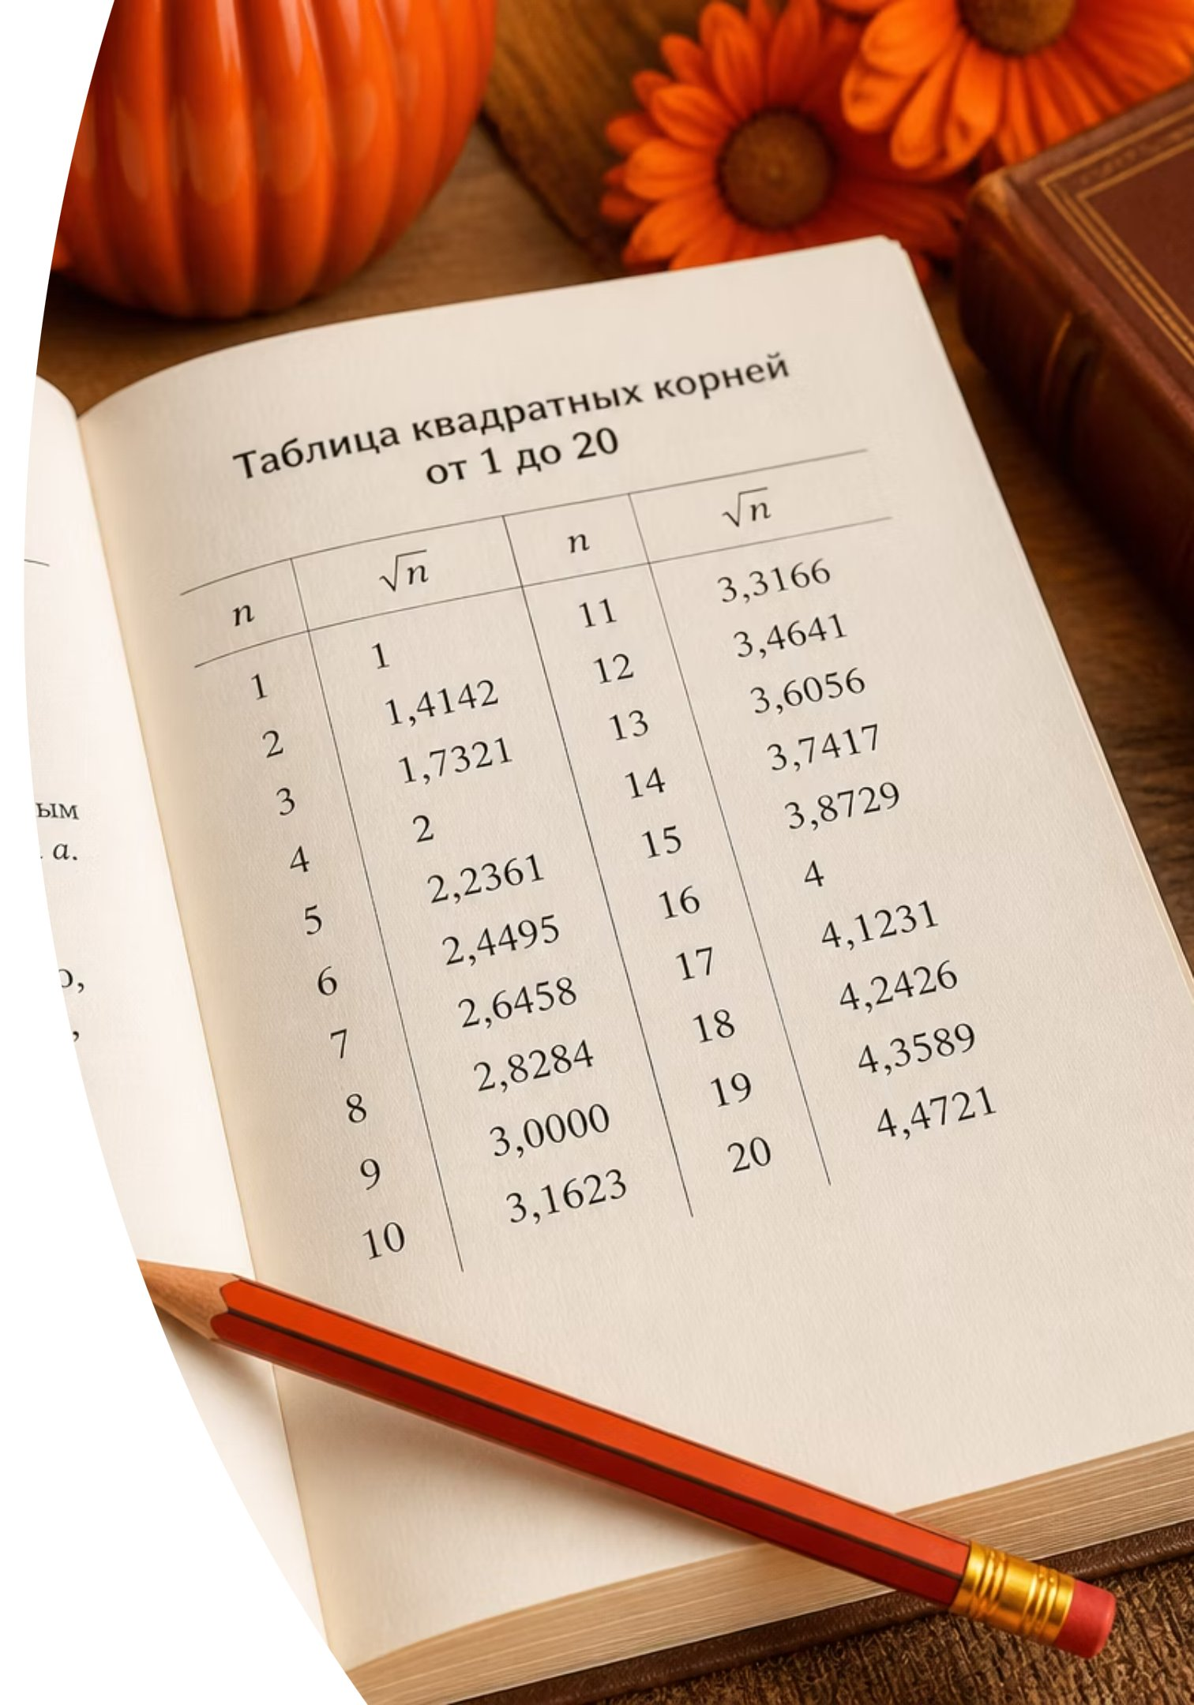
Математика (Средняя школа)
Практикум: Границы корня
Постановка вопроса
Реши задачу самостоятельно:
📝 Твоё задание
Определи, между какими двумя последовательными целыми числами лежит вещественное число √15.
💡 Подсказка
Вспомни точные квадраты чисел 3, 4 и 5.
20

Slide 21
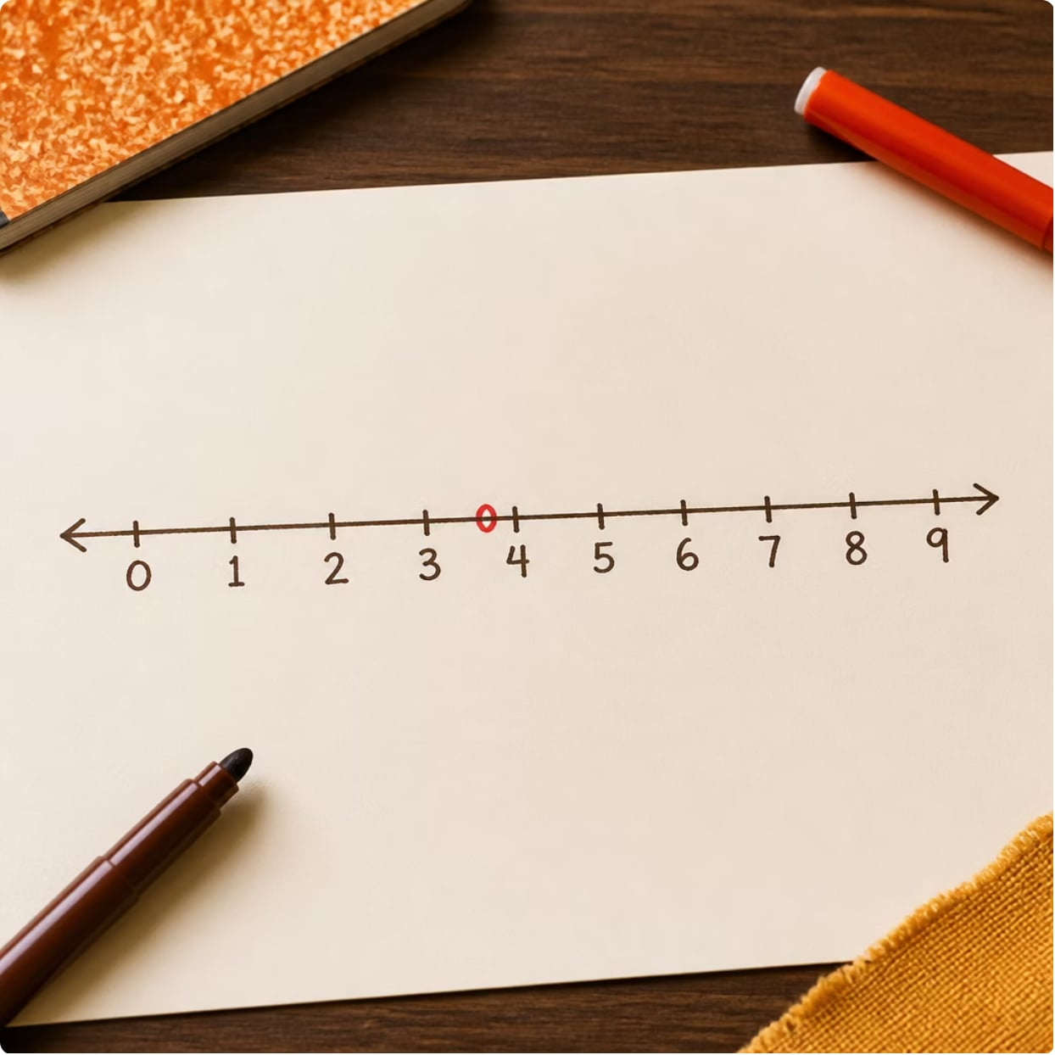
Математика (Средняя школа)
Решение практикума: Проверка границ
Пошаговый разбор и ответ
Проверим твои рассуждения:
01
Ближайшие точные квадраты к числу 15
Это 9 (так как 3² = 9) и 16 (так как 4² = 16).
02
Запишем неравенство
9 < 15 < 16
03
Извлечем квадратные корни
√9 < √15 < √16 → 3 < √15 < 4
Ответ: Число √15 лежит на координатной прямой между числами 3 и 4 (оно очень близко к 4, так как √15 ≈ 3.87).
21

Slide 22
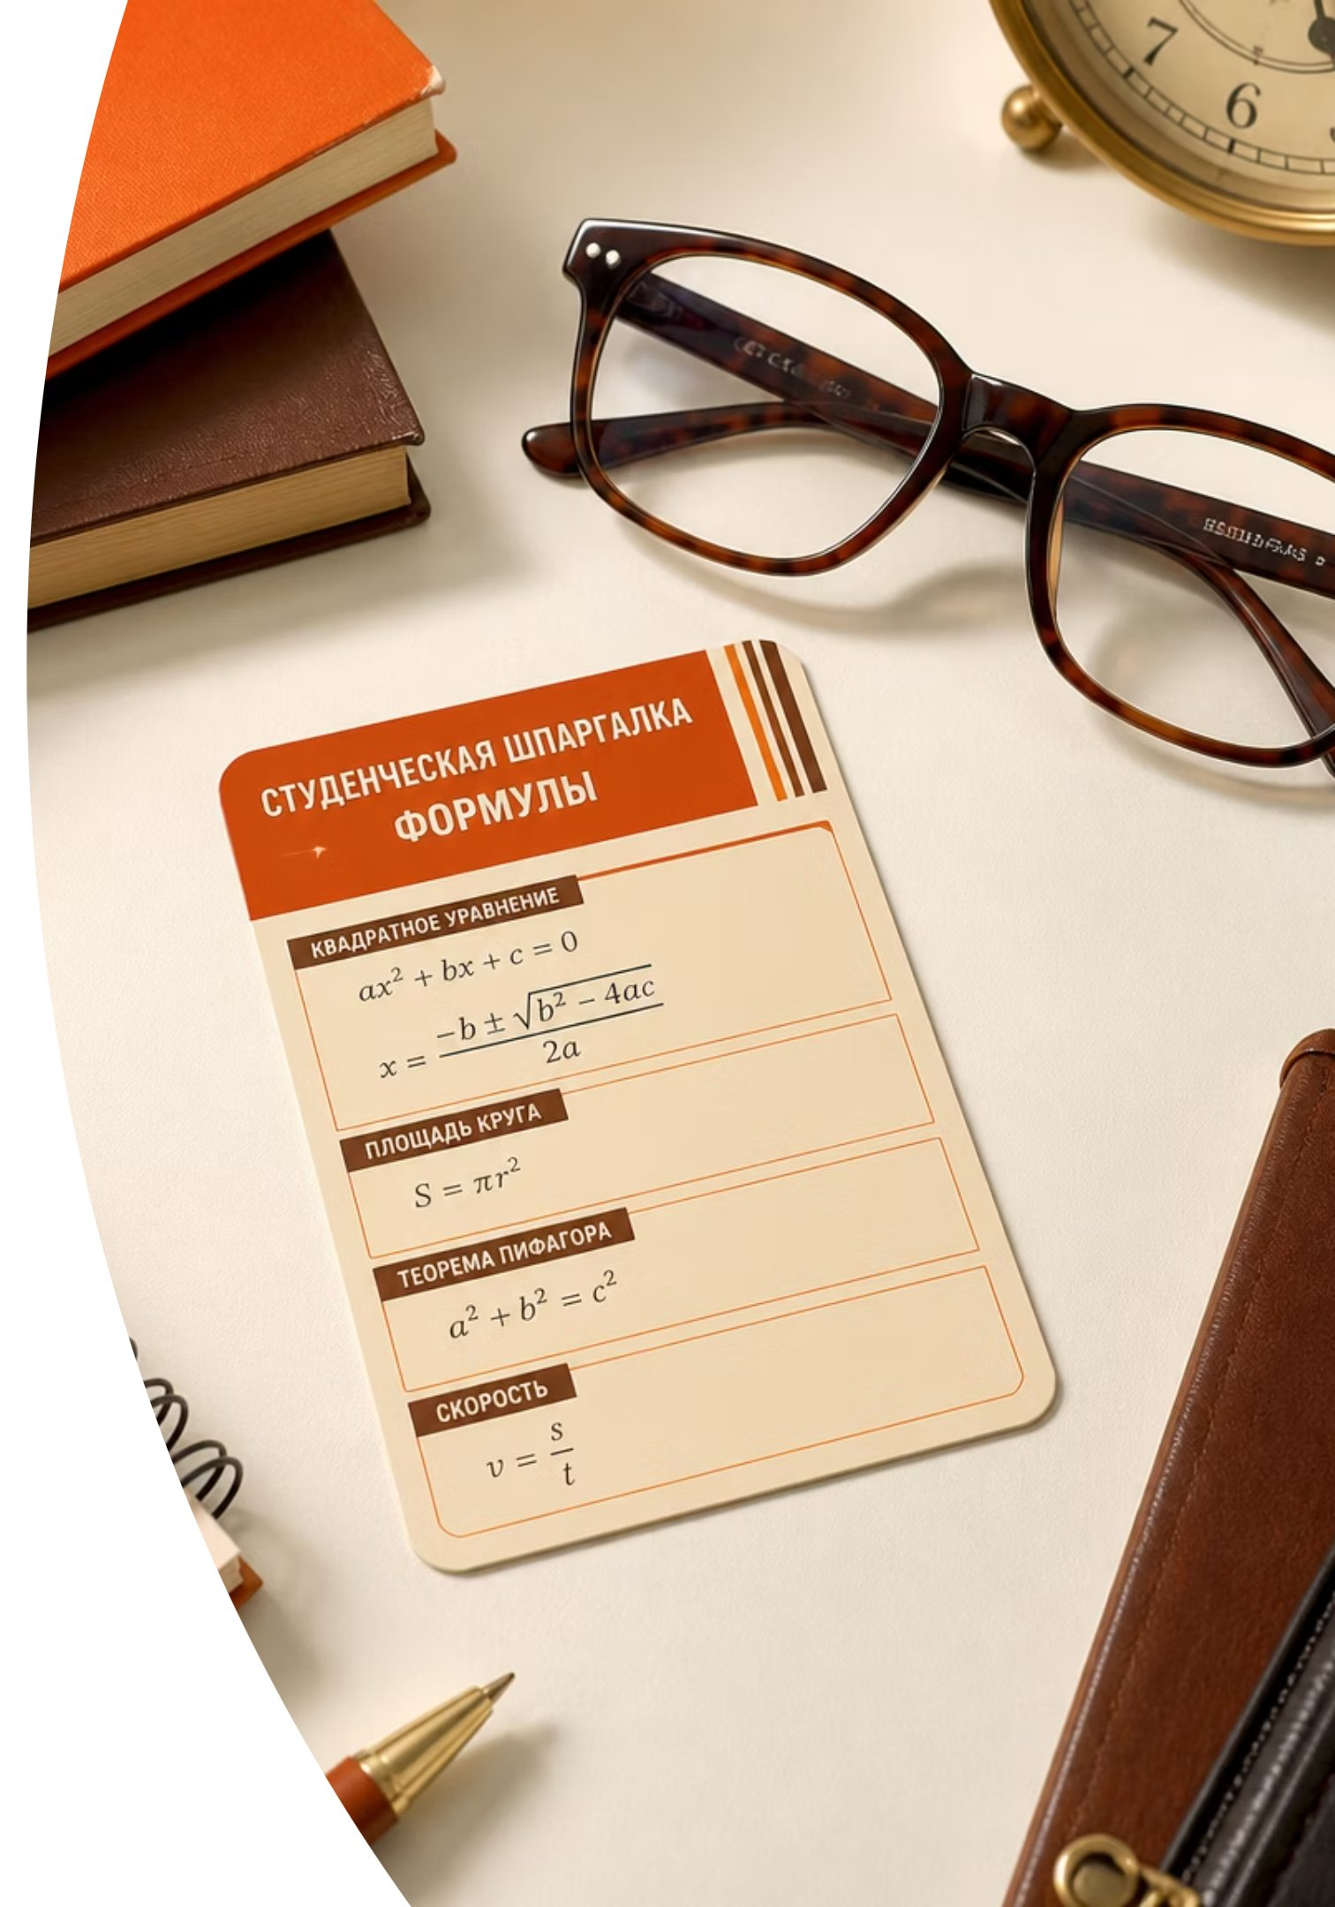
Математика (Средняя школа)
Главные выводы урока
Твоя шпаргалка по геометрии и числам
Помни эти ключевые правила и формулы:
📐 Стороны треугольника
В прямоугольном треугольнике стороны у прямого угла — это катеты, сторона напротив — гипотенуза.
📏 Теорема Пифагора
Квадрат гипотенузы равен сумме квадратов катетов: a² + b² = c².
🔢 Вещественные числа
Вещественные числа состоят из рациональных (дроби) и иррациональных (бесконечные корни, как √2).
📍 Расстояние на плоскости
Расстояние между точками на плоскости можно легко найти, построив прямоугольный треугольник и применив теорему Пифагора.
22

Slide 23
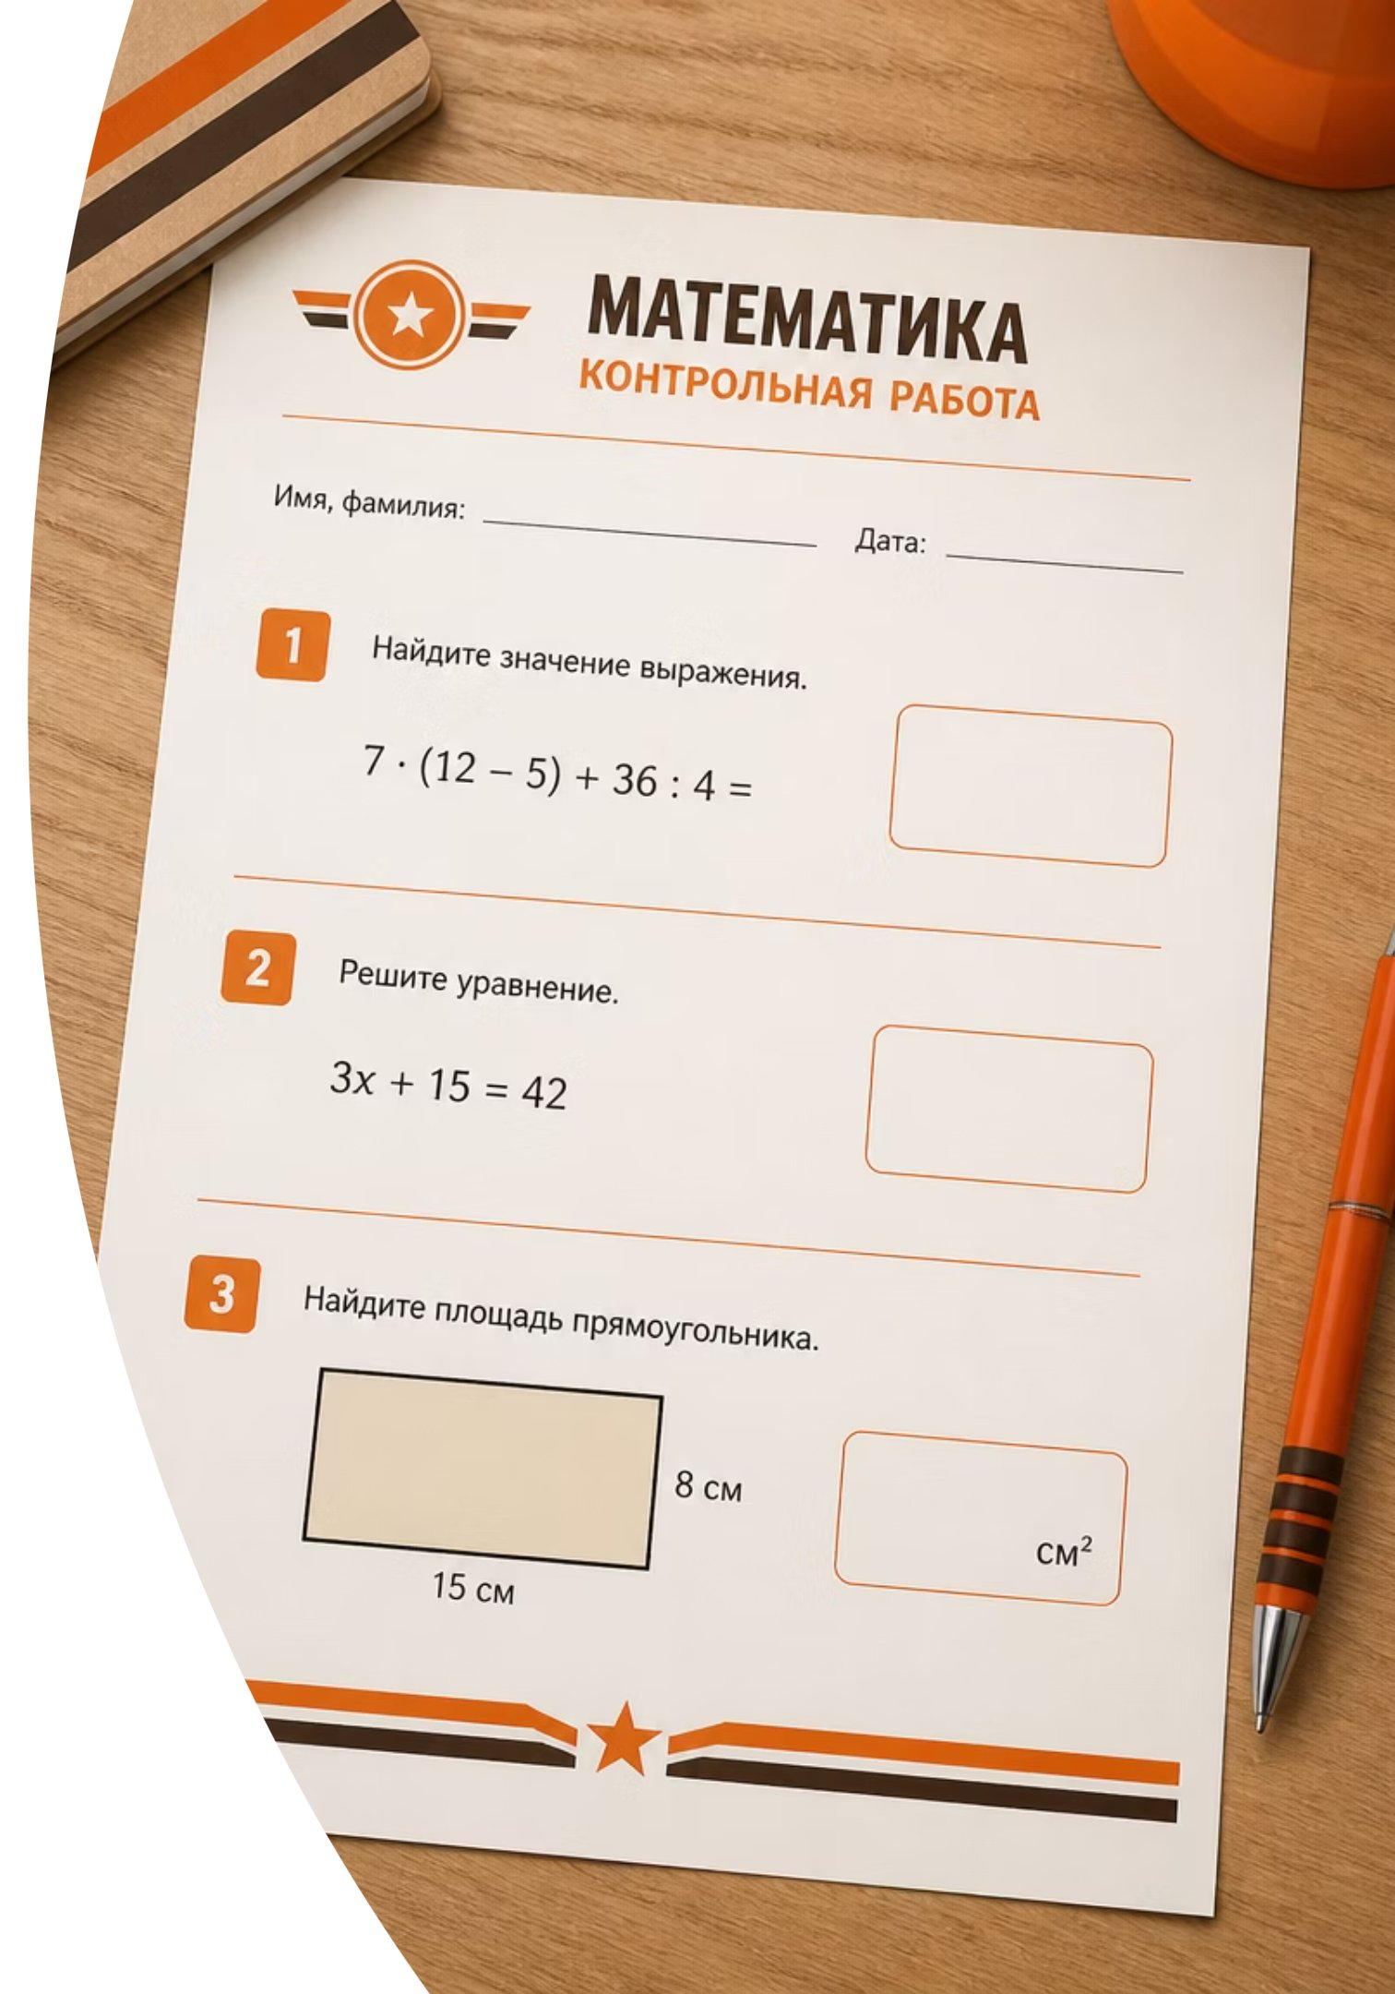


Математика (Средняя школа)
Быстрый тест и итоги
Проверим свои знания
Ответь на три коротких вопроса:
2
1
Вопрос 2
Вопрос 1
Является ли число √9 вещественным рациональным числом?
Чему равна гипотенуза треугольника с катетами 6 см и 8 см?
3
Вопрос 3
Верно ли, что гипотенуза прямоугольного треугольника всегда лежит напротив прямого угла?
23

Slide 24

Математика (Средняя школа)
Ответы на экспресс-тест
Подведение итогов урока
Давай сверим наши ответы:
✅ Ответ 1: 10 см
✅ Ответ 2: Да, является
Так как c² = 6² + 8² = 36 + 64 = 100 → c = √100 = 10.
√9 = 3 (целое число), поэтому оно рациональное и вещественное.
✅ Ответ 3: Да, верно
Гипотенуза всегда лежит напротив угла в 90 градусов.
🎉 Поздравляем! Теорема Пифагора и основы вещественных чисел успешно изучены!
24

